Slide 1
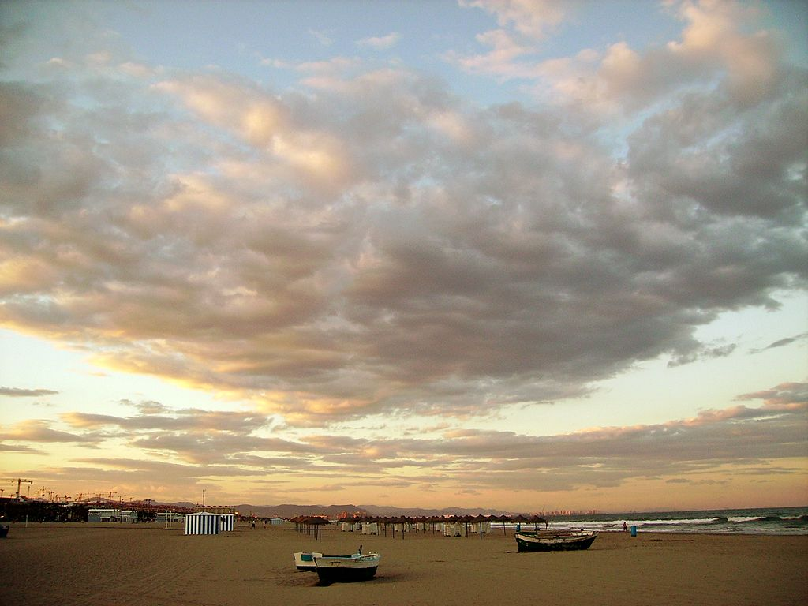





JORGE SEPULVEDA
La Malvarrosa
(Valencia)
JOSE LUIS

Slide 2
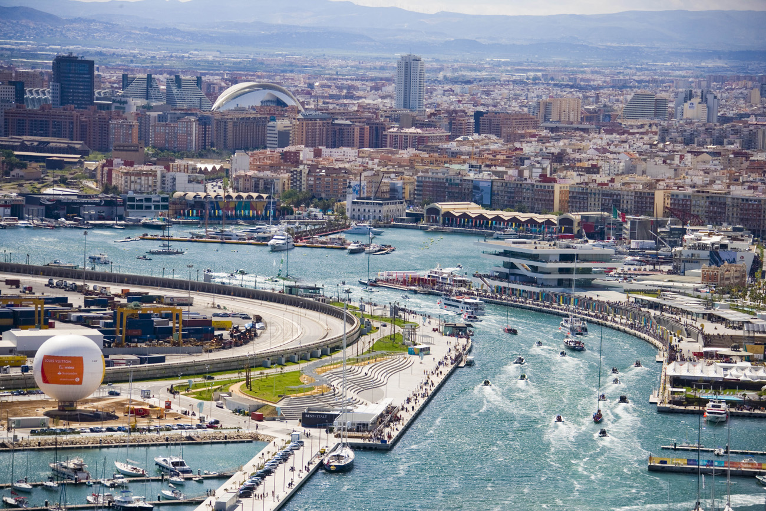

Slide 3
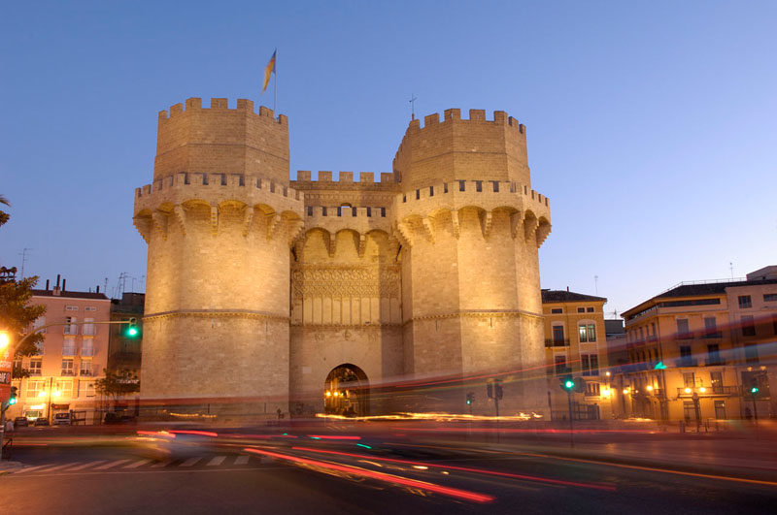

Slide 4

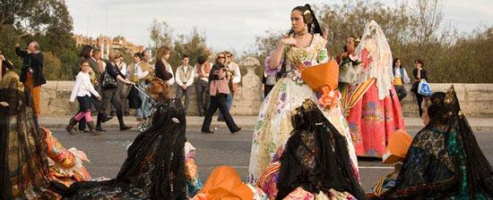
La playa de la Malvarrosa es una playa de Valencia. Su nombre, así como el barrio situado junto a ella, data de 1848 y se debe a un jardinero, Félix Robillard, quien por aquel entonces ejercía el cargo de jardinero mayor del Botánico. Félix compró una gran extensión de terreno que por entonces era marjal con la idea de recuperarlo, para ello lo desecó y plantó varias especies vegetales, entre llegas el geranium odoratissimun la popular Malva-Rosa. La playa, que en los tiempos antiguos era utilizada para desembarcar la pesca y el intercambio de comercio entre los diferentes poblados próximos a la capital, se fue convirtiendo en lugar de descanso de la burguesía valenciana. Entre sus ilustres veraneantes se encontraban Sorolla y Blasco Ibáñez.

Slide 5
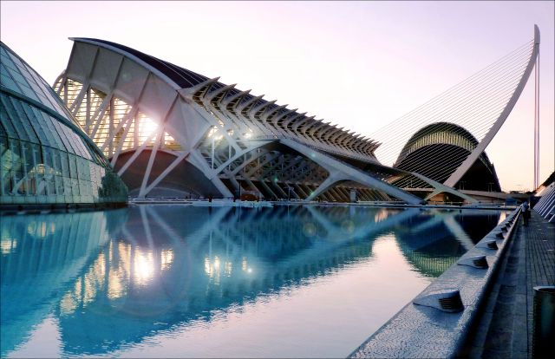

Slide 6
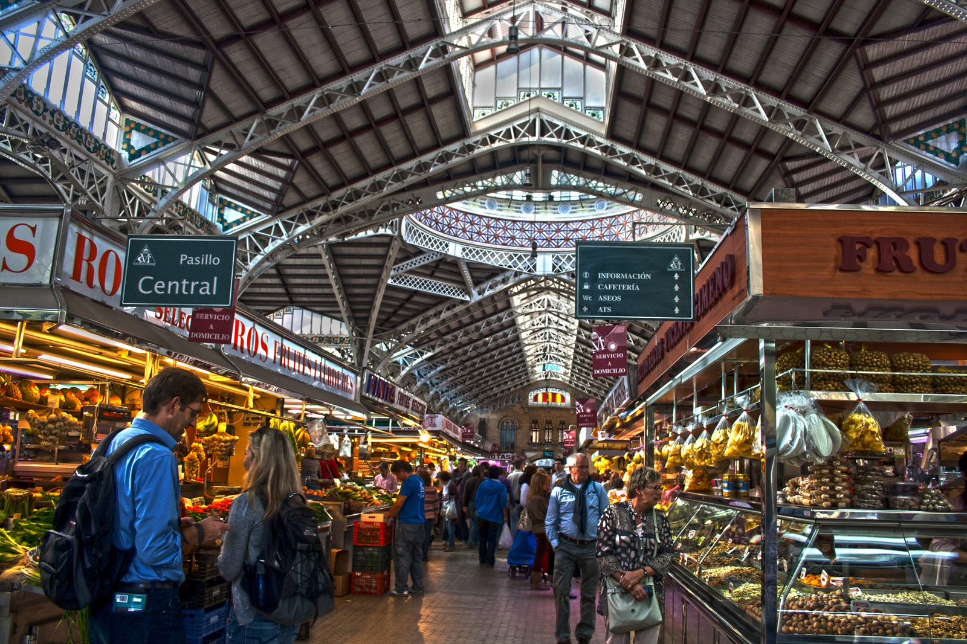

Slide 7
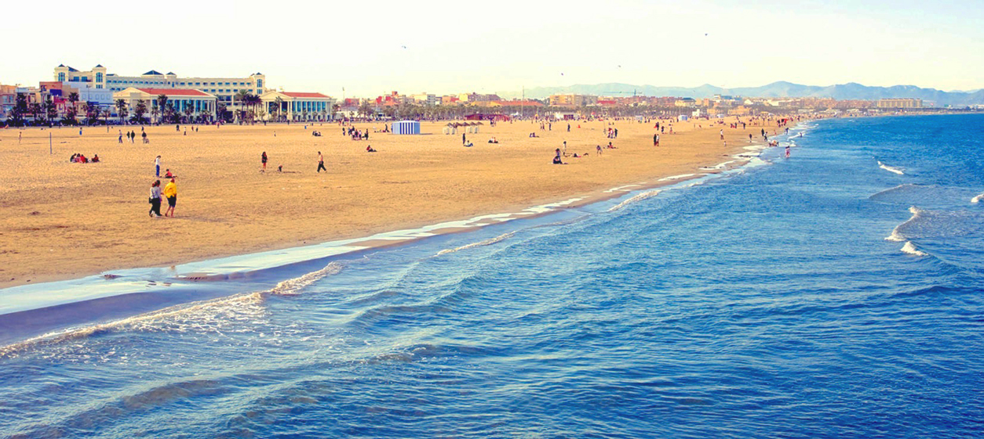
En la actualidad, esta amplia y abierta playa presenta un aspecto muy animado tanto en la propia playa, por la cantidad de servicios que ofrece como en el Paseo Marítimo que la delimita, cuya construcción comenzó en 1990, y que alberga restaurantes y cafeterías. Dispone de puestos de socorrismo y una zona adaptada para el baño de las personas de movilidad reducida.

Slide 8
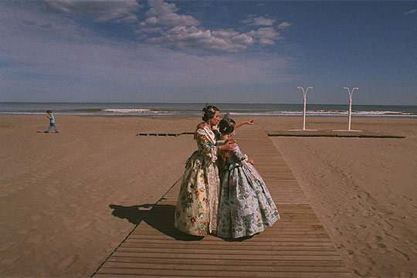

Slide 9
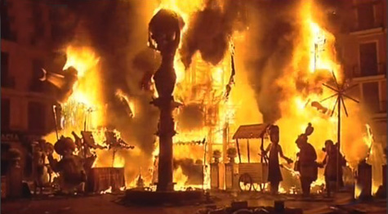
Por su proximidad y espacio abierto se suelen celebrar numerosas actividades.
Cada año acoge un festival aéreo, que se celebra frente al paseo, y en el que participan aviones de todas partes de España, internacionales, y del ejército del aire. Se congregan multitud de aficionados, y espectadores para ver las acrobacias aéreas de los campeones acrobáticos de España, la patrulla águila, los cazas del ejército del aire español, a los que se suman paracaidistas, aviones del aeroclub de Valencia, y el CRJ-200 de Air Nostrum, así como aviones clásicos e históricos pertenecientes a la Fundación Aérea de la Comunidad Valenciana.
Cada año durante las fallas se hace allí una mascletá napolitana.

Slide 10
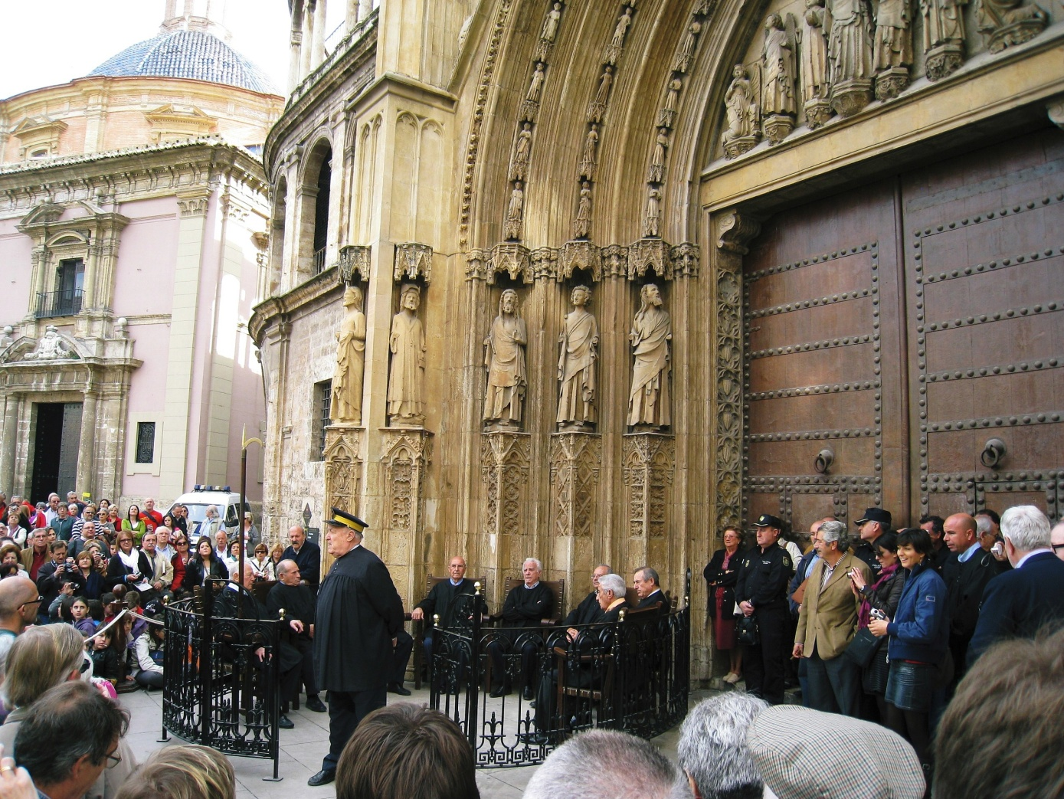
El Tribunal de las Aguas
de la Vega de Valencia.

Slide 11

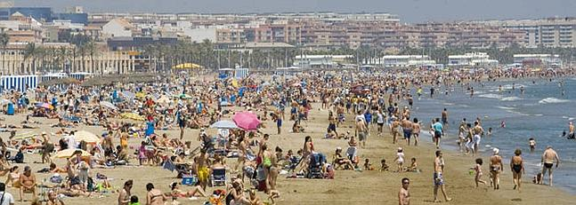
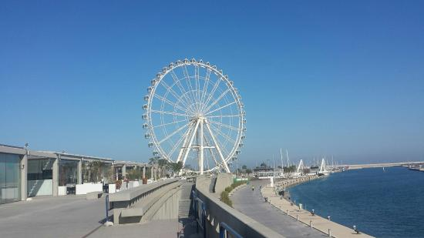
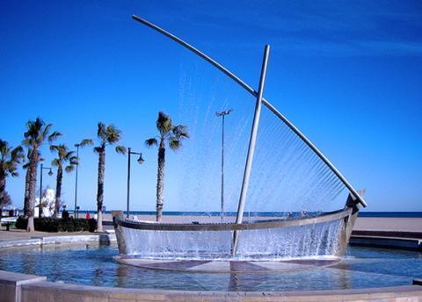

Slide 13
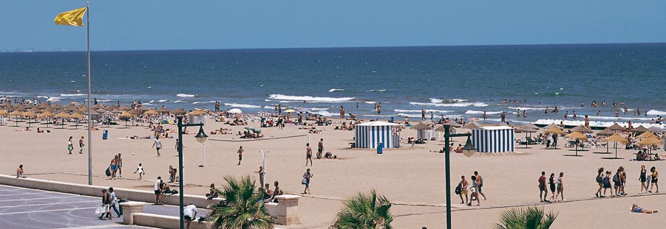

Slide 14
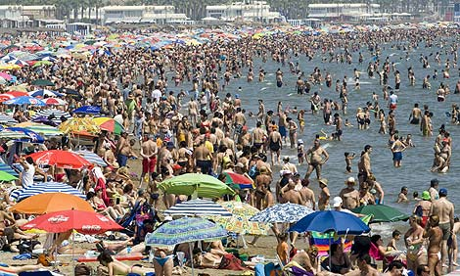

Slide 15
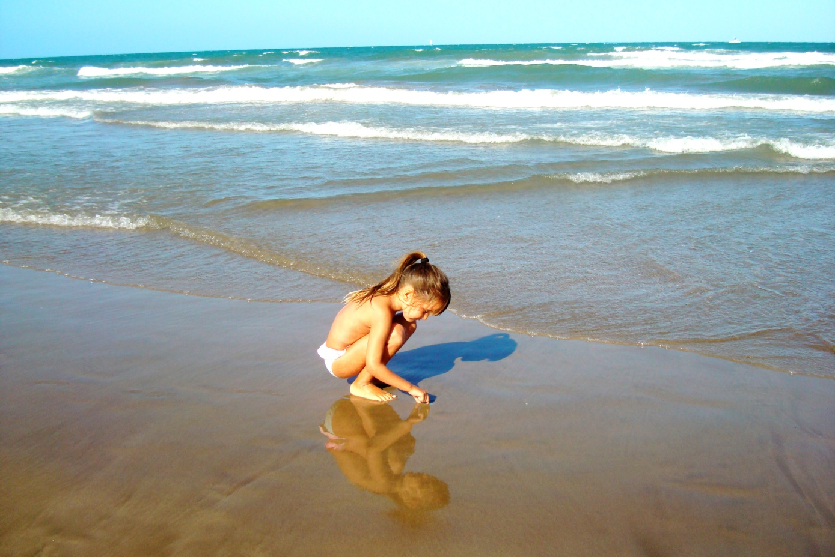

Slide 16
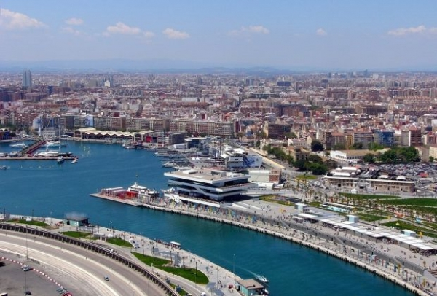

Slide 17

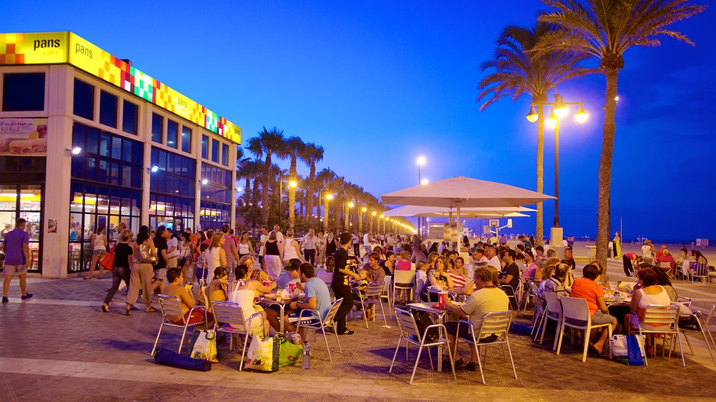

Slide 18
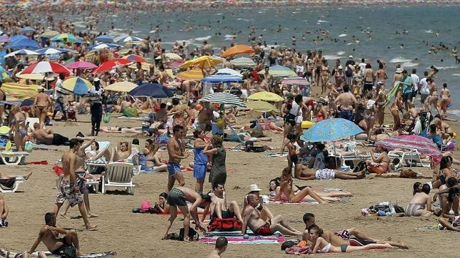

Slide 19
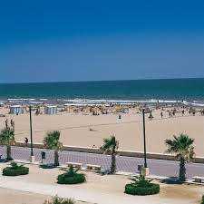
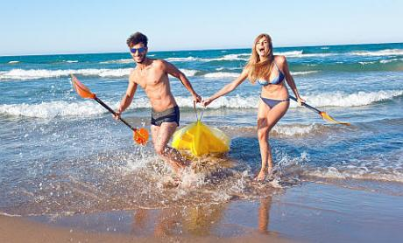
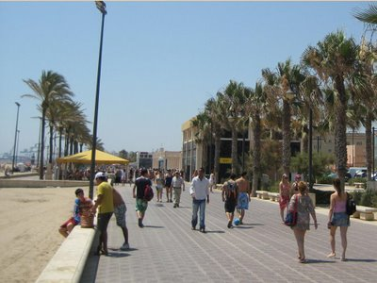

Slide 20
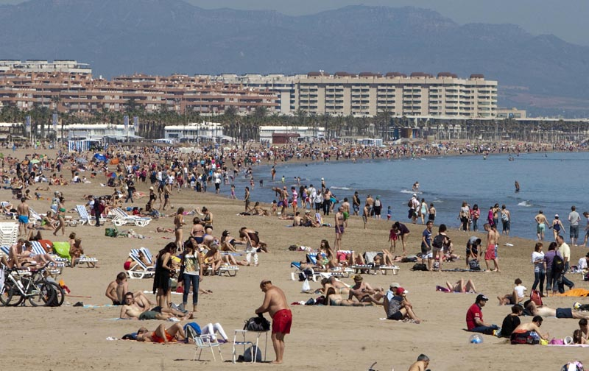

Slide 21
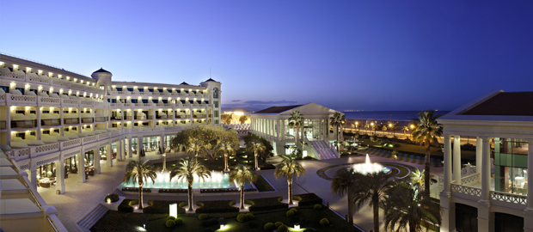

Slide 22
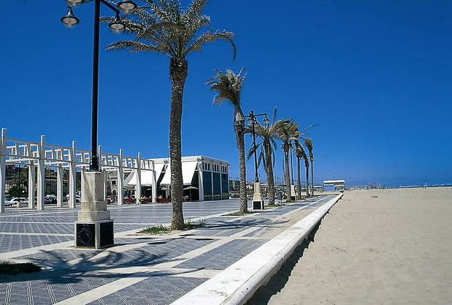

Slide 23
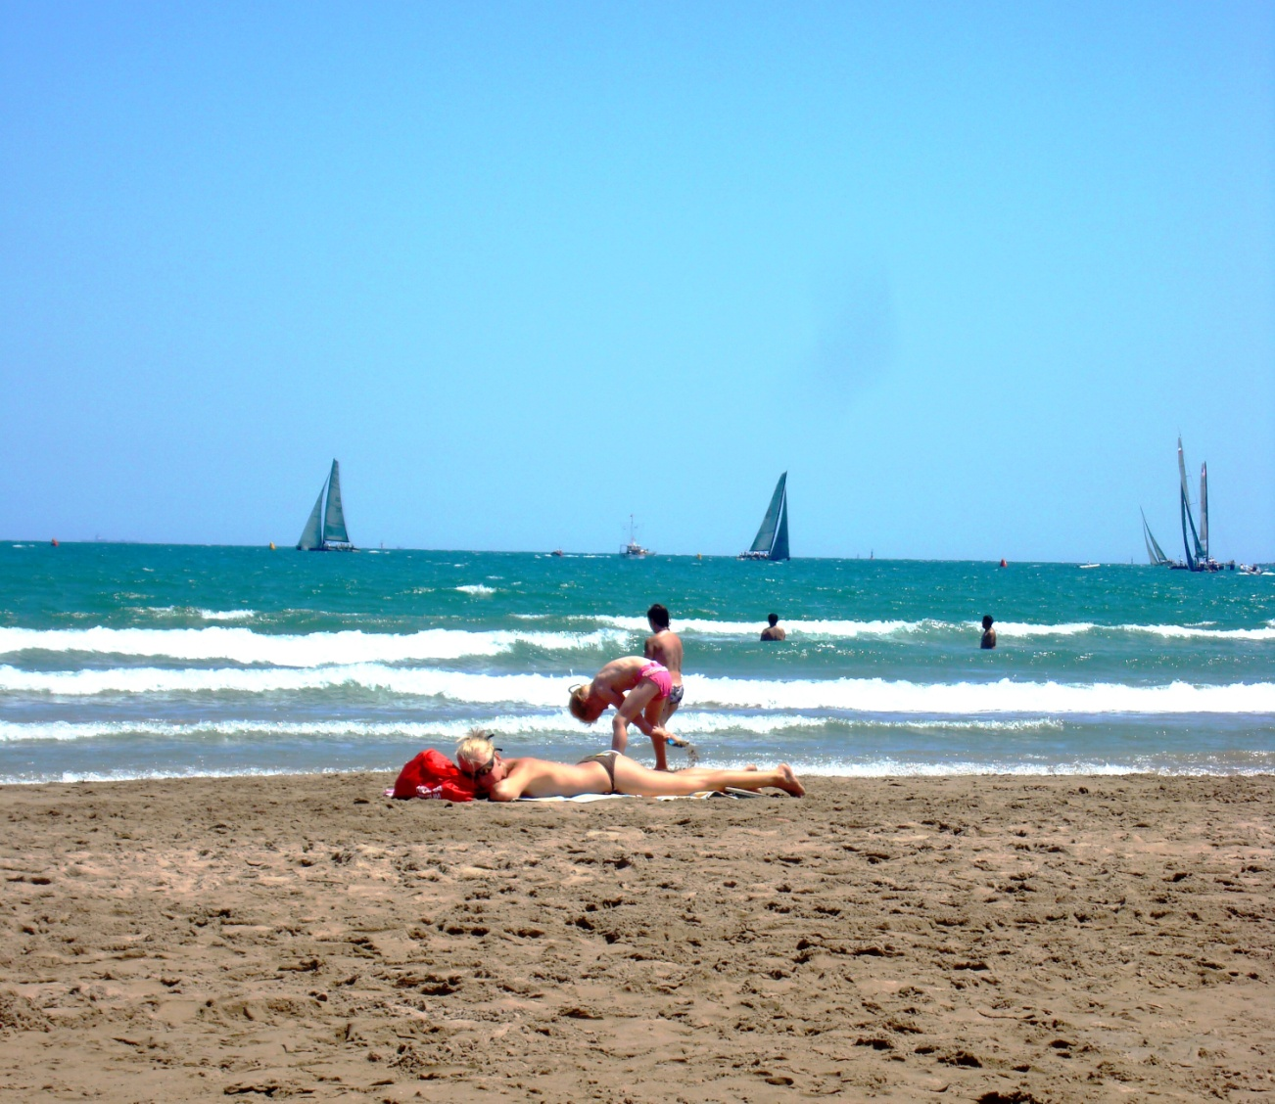

Slide 24
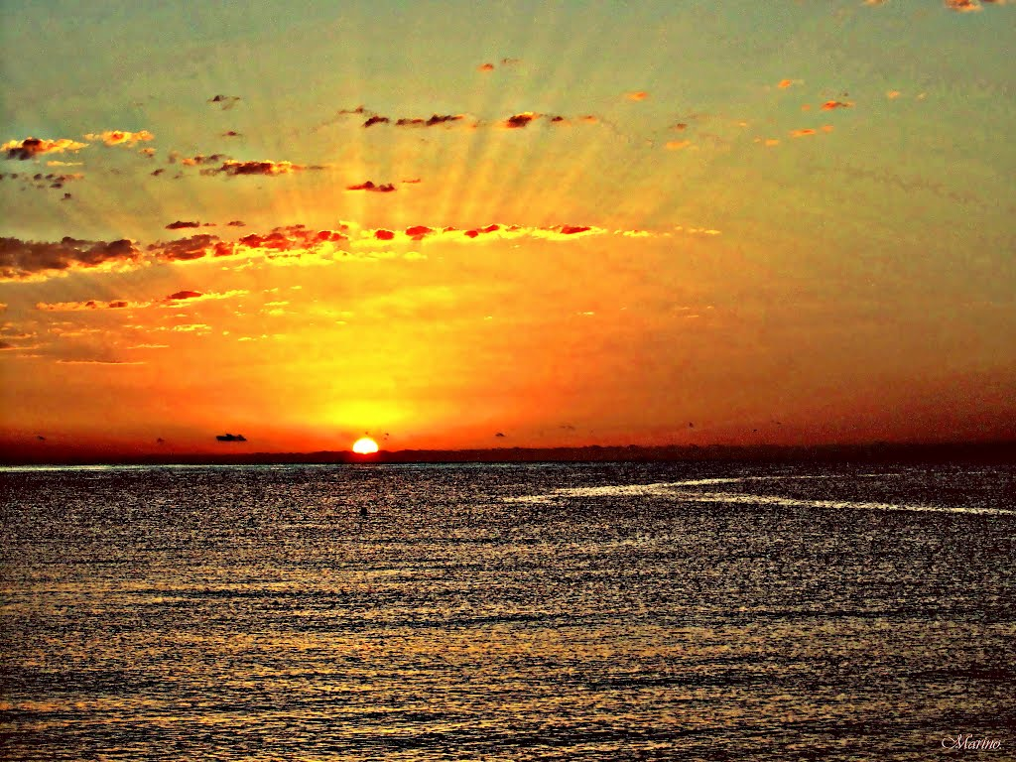

Slide 25
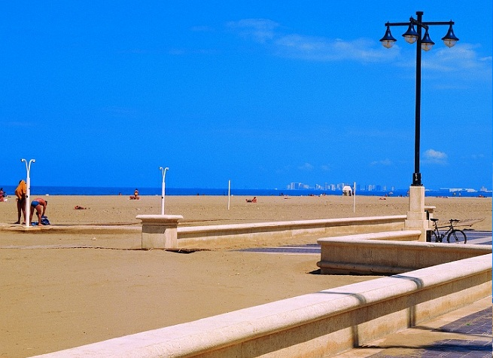

Slide 26
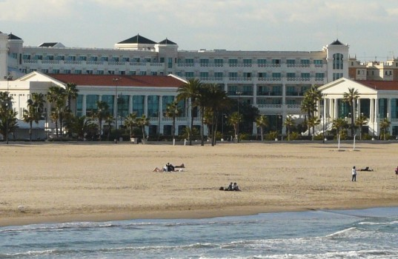

Slide 27
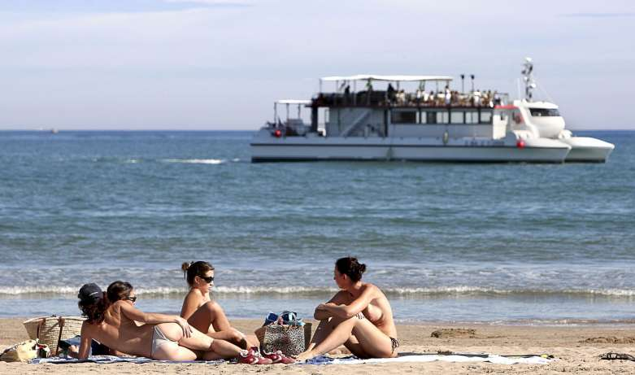

Slide 28
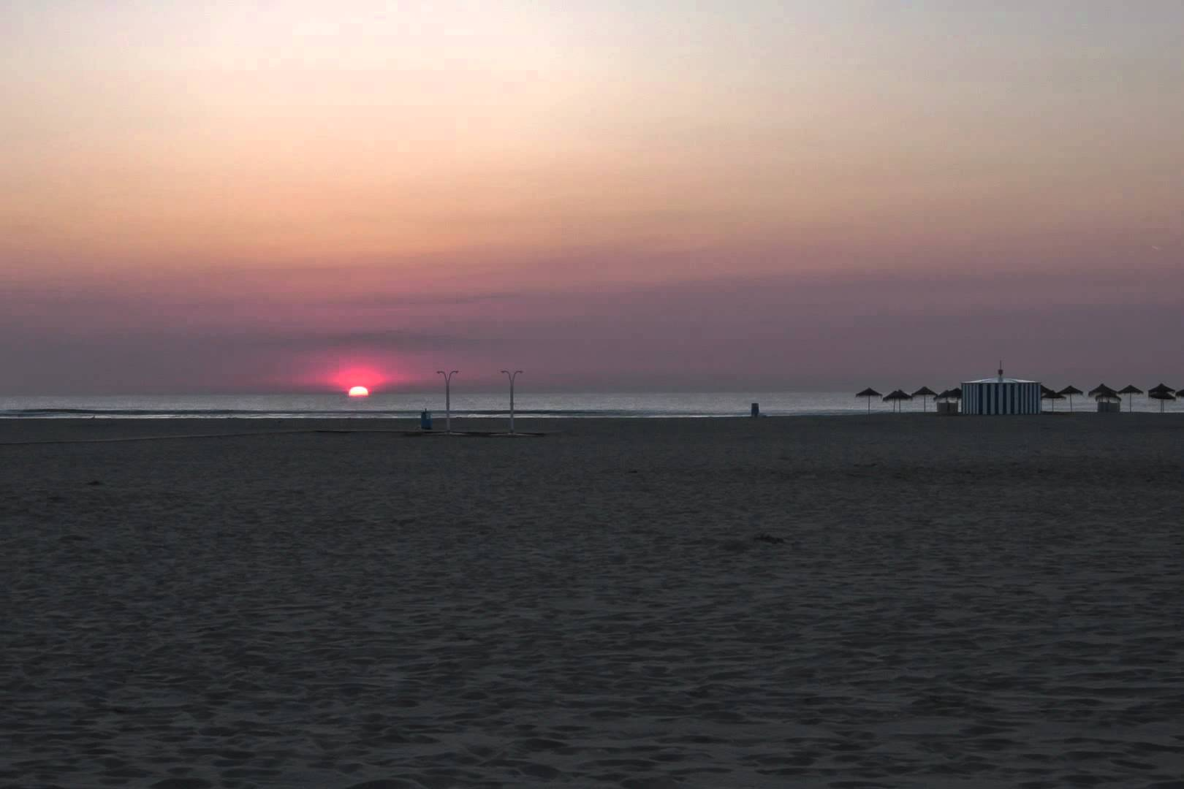

Slide 29
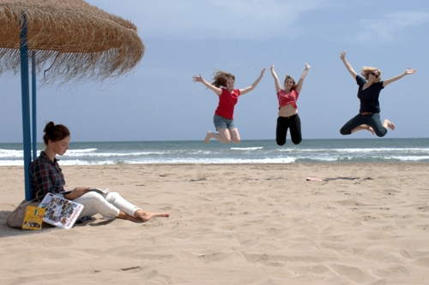

Slide 30
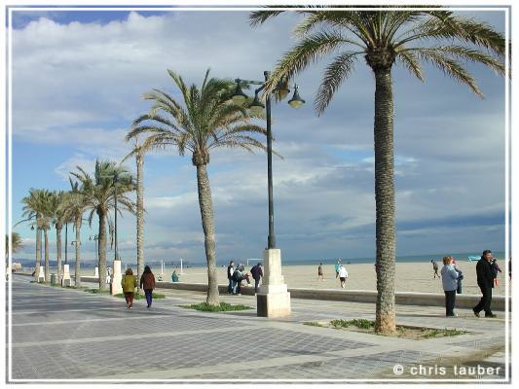

Slide 31
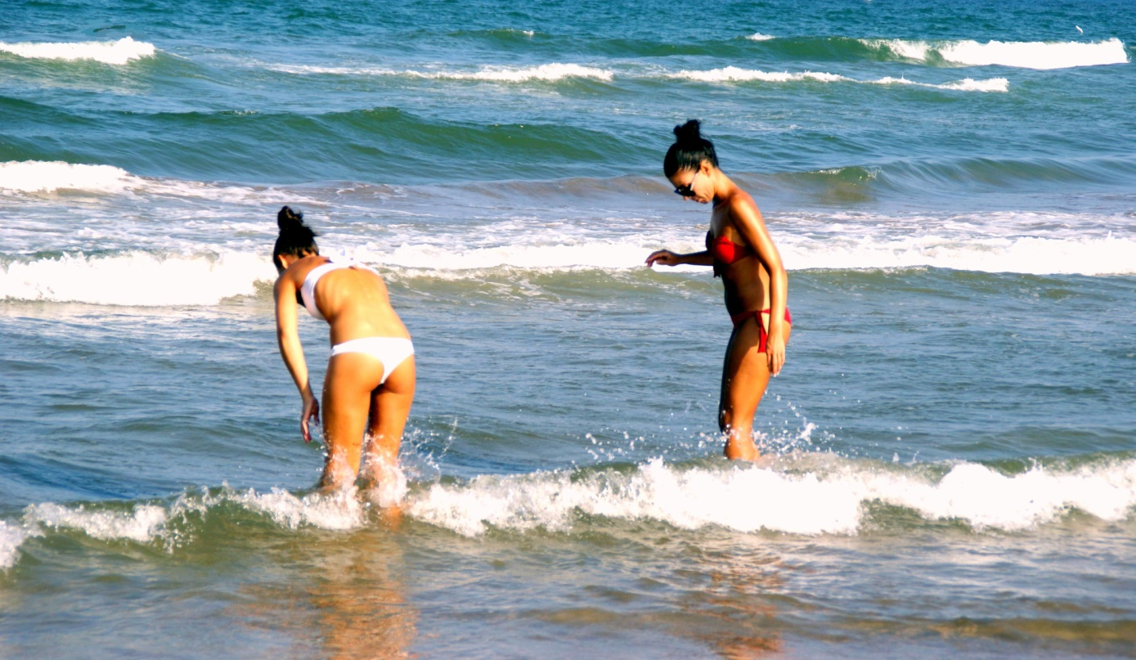

Slide 32

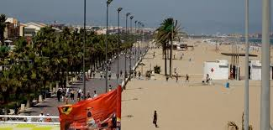

Slide 33
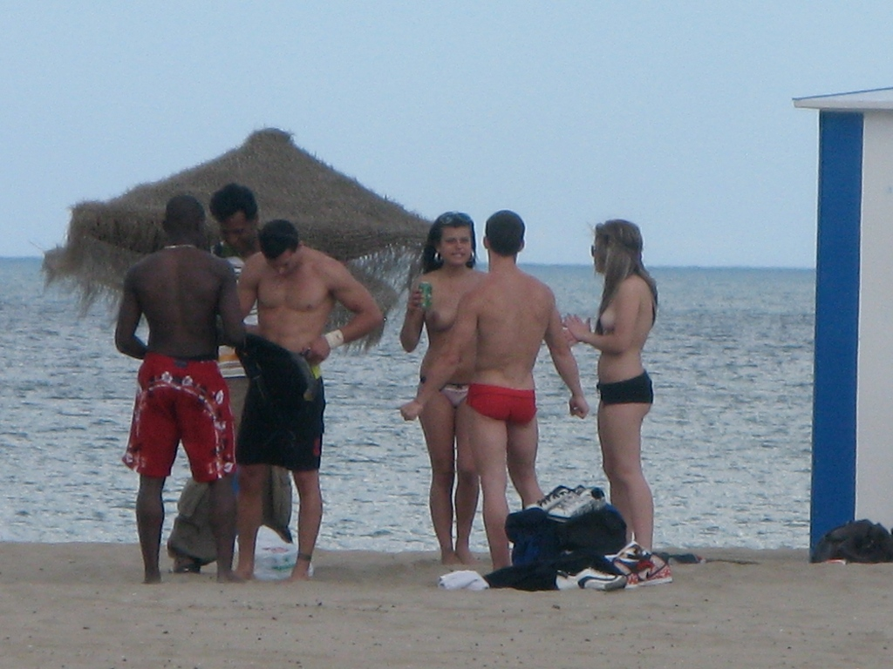

Slide 34
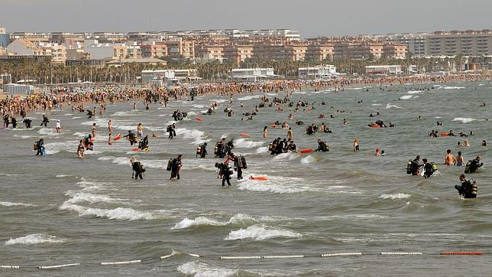

Slide 35
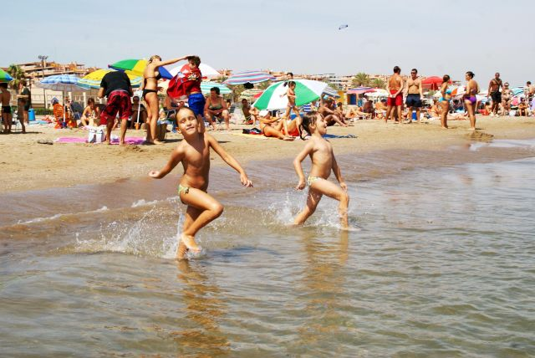

Slide 36
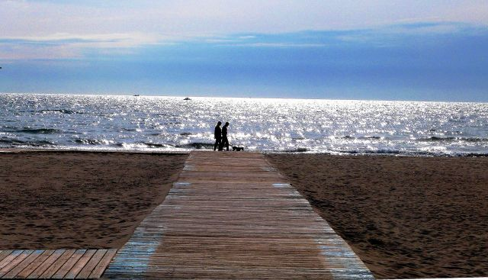

Slide 37
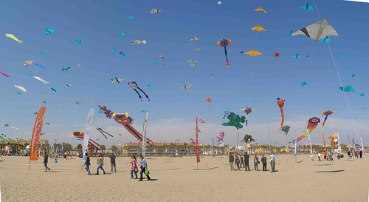

Slide 38
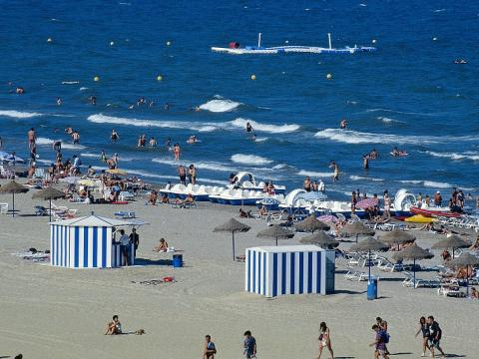

Slide 39
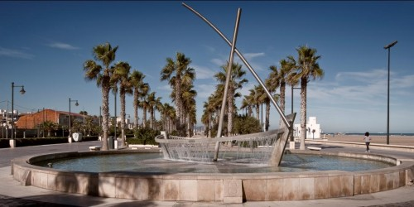

Slide 40
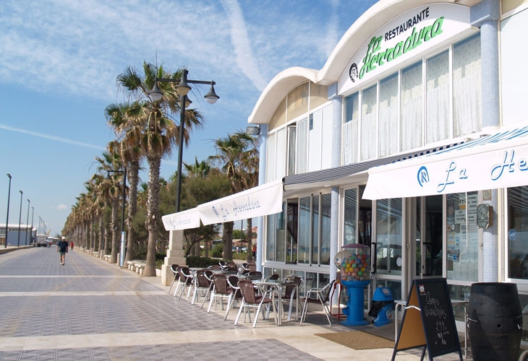

Slide 41
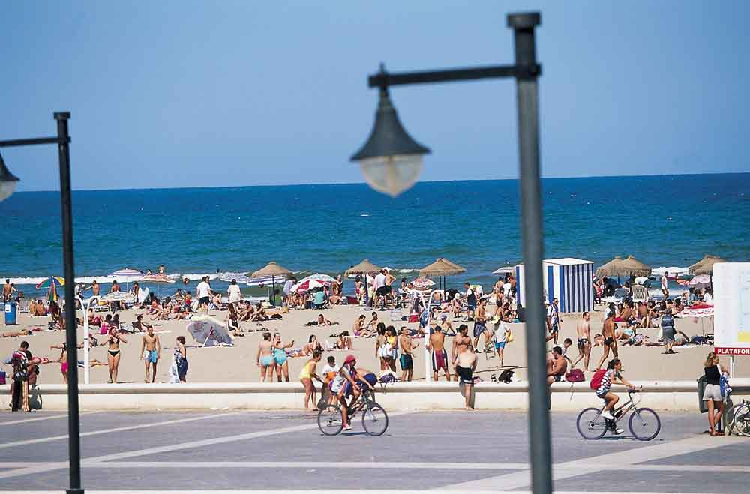

Slide 42
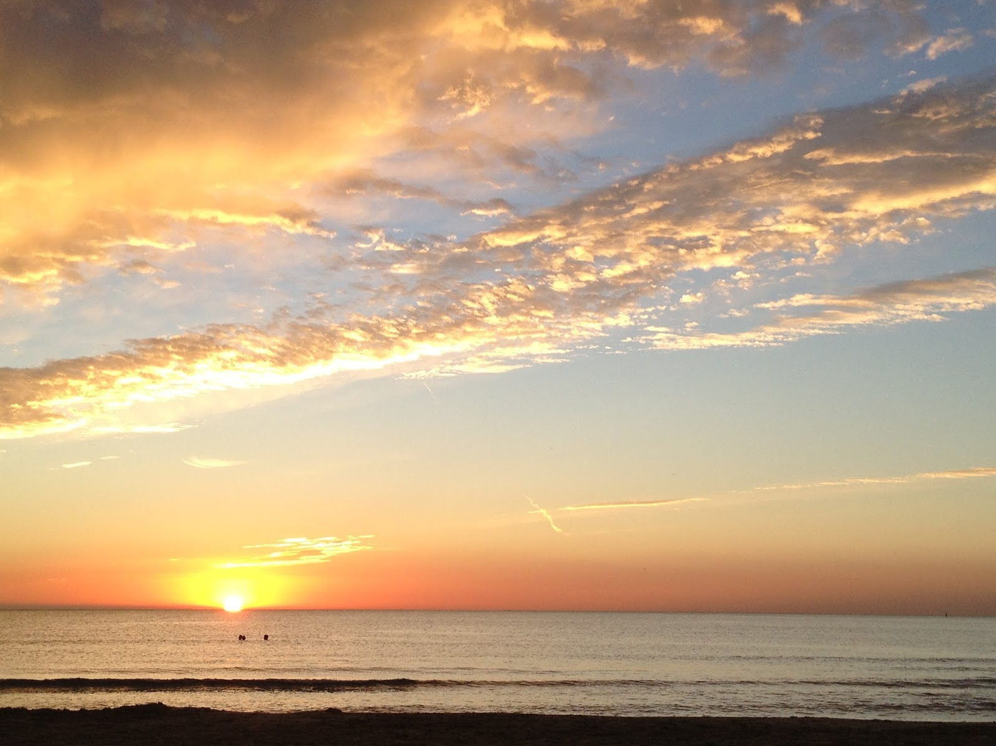

Slide 43
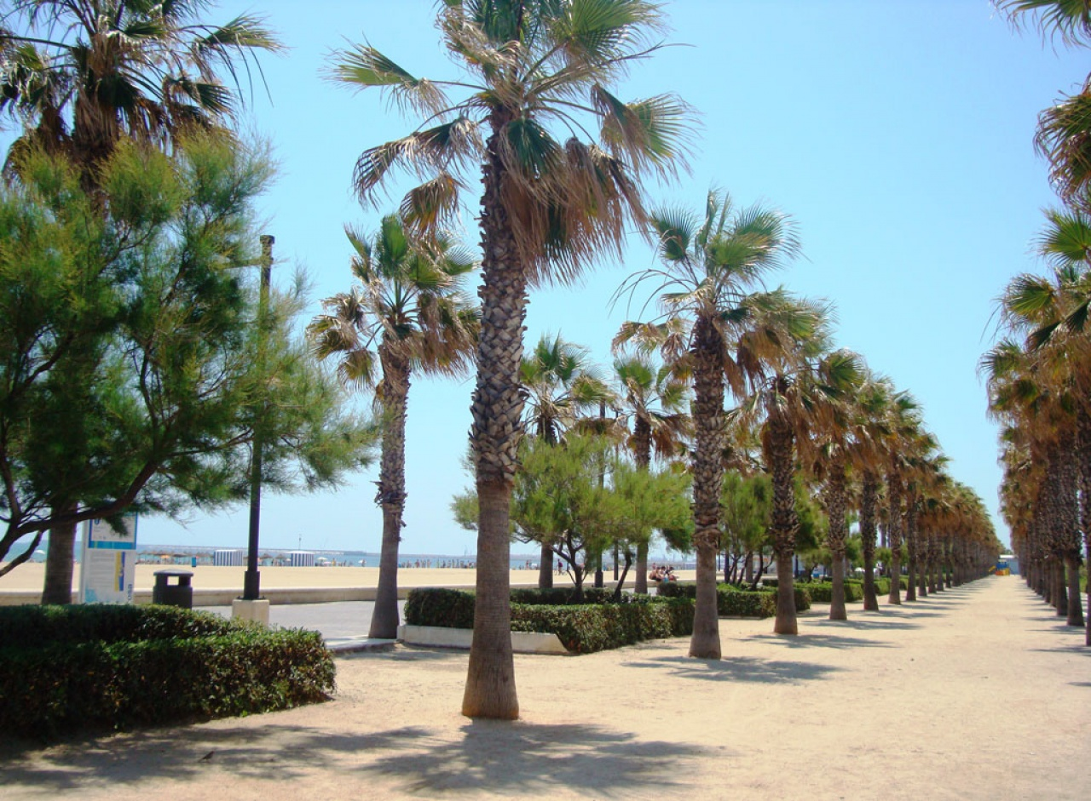

Slide 44
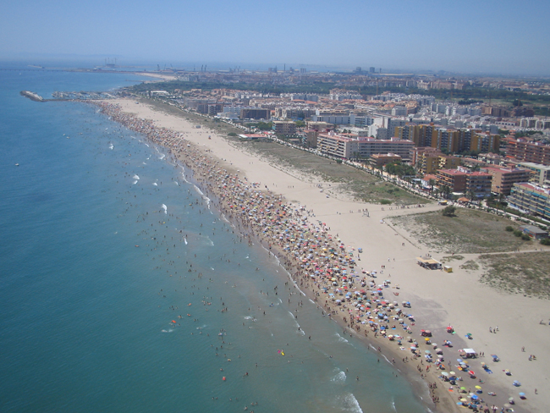

Slide 45
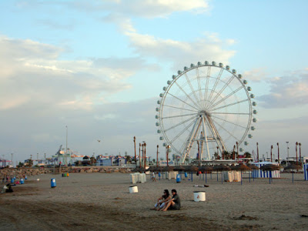

Slide 46
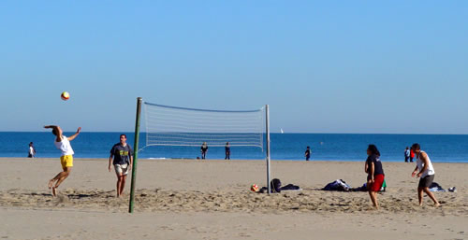

Slide 47
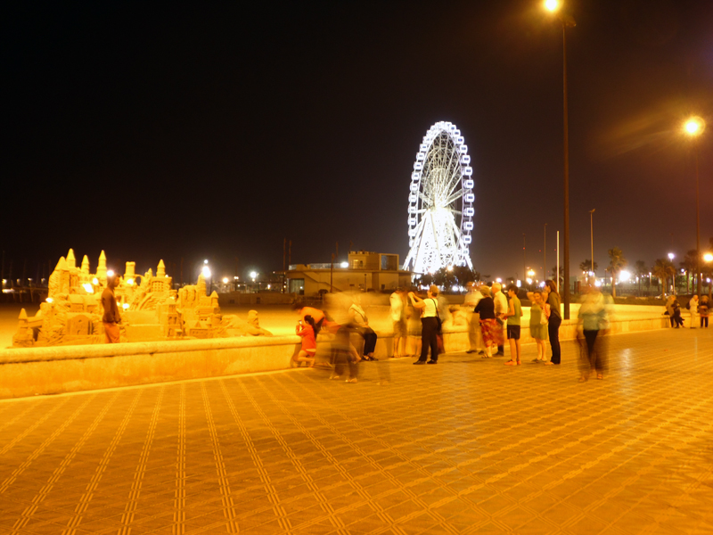

Slide 48


Slide 49


Slide 50


Slide 51


Slide 52


Slide 53


Slide 54


Slide 55


Slide 56


Slide 57


Slide 58


Slide 59


Slide 60


Slide 61
UN FUERTE
ABRAZO
QUE TENGAS
BUEN DIA
JOSE LUIS

Slide 62







¿Te ha gustado?
Puedes ver más entrando
Aquí
Además puedes recibir powerpoints en tu correo electrónico suscribiéndote aquí:

